Slide 1
FORMATION PRATIQUE HAUQE
Du terrain
à la base
Collecter des informations fiables et les transformer
en données utiles pour le suivi des certifications
22–24 septembre 2026 • Lomé
01
Notes:
Ouvrir par l’idée centrale : une bonne base de données commence par une collecte complète, vérifiable et exploitable. Source : TDR de l’atelier de formation, version finale.

Slide 2
LE CADRE
La formation en bref
10
3
≈ 100
agents HAUQE
jours pratiques
entreprises déjà documentées
Objectif : rendre les agents autonomes dans l’utilisation, le contrôle et l’exploitation du système.
02
Notes:
Insister sur le caractère pratique de l’atelier : démonstrations, manipulations individuelles, travail en binôme, cas pratiques et simulation complète. Source : TDR de l’atelier de formation, version finale.

Slide 3
DU TERRAIN À LA DÉCISION
Le cycle de traitement
01
02
03
04
05
Collecter
et saisir
Vérifier
et contrôler
Corriger
et valider
Mettre à jour
et suivre
Analyser, restituer
et décider
Chaque étape dépend de la qualité de la précédente.
03
Notes:
Le TDR présente le processus complet : collecter, vérifier, contrôler, corriger, valider, mettre à jour, suivre, analyser, restituer et décider. Ici, il est regroupé en cinq phases pour faciliter la mémorisation.

Slide 4
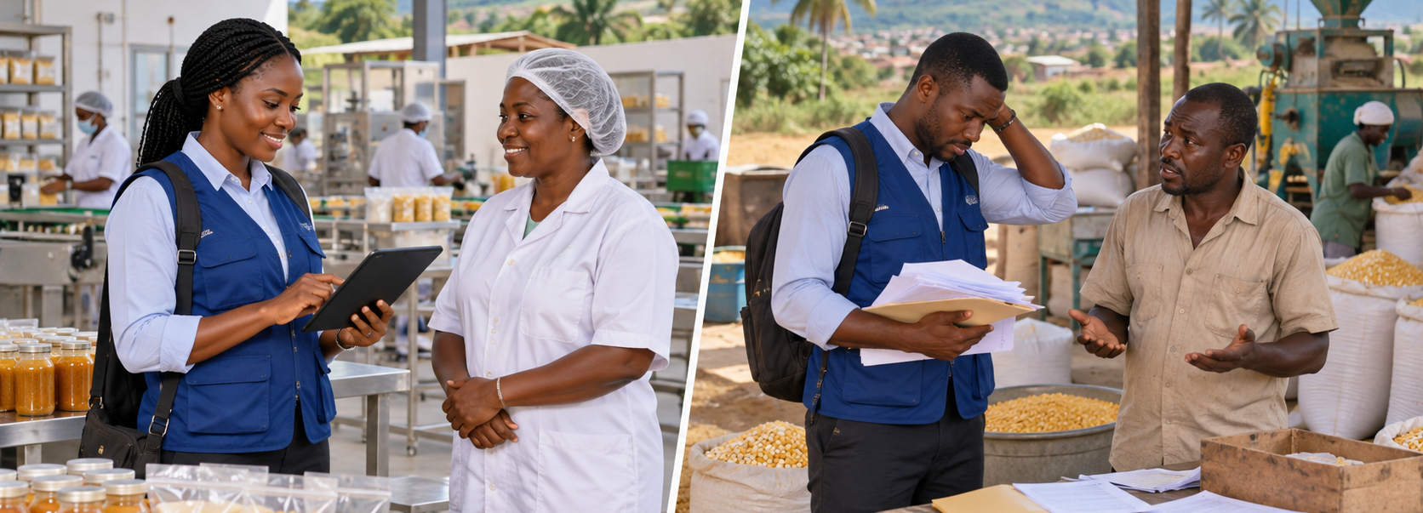
UNE MISSION, DEUX SITUATIONS
Cas pratique de collecte
Agent 1 • KOLIKO Group
Agent 2 • Global MAIS
04
Notes:
Scénario fictif pour la formation. Deux agents sont envoyés le même jour auprès de deux entreprises. L’objectif est de comparer les conséquences d’une collecte complète et d’une collecte insuffisante.

Slide 5
SITUATION A
Collecte complète chez KOLIKO Group
✓
Entreprise et déclarant correctement identifiés
Activités, produits, contacts et marchés renseignés
Certification : référentiel, organisme, numéro, dates et portée
Preuves jointes, consentement et observations complétés
Résultat : le dossier peut passer à l’étape de vérification.
05
Notes:
Demander aux participants quels champs et quelles pièces permettent de considérer la collecte comme complète. Préciser qu’une collecte complète ne signifie pas encore que la certification est validée : elle permet d’engager la vérification.

Slide 6
SITUATION B
Informations insuffisantes chez Global MAIS
!
Identité et contacts de l’entreprise partiellement confirmés
Numéro, organisme émetteur ou dates du certificat non vérifiés
Pièces justificatives absentes, incomplètes ou illisibles
Responsable indisponible et documents non préparés
Résultat : compléter la collecte avant toute vérification.
06
Notes:
Scénario fictif. Les difficultés peuvent être liées à l’absence du responsable, aux documents non disponibles, à la qualité des copies, au manque de temps ou à la connectivité. L’agent ne doit pas deviner une information manquante : il la signale et organise la complétude.

Slide 7
DÉBRIEF DU CAS PRATIQUE
Qu’allons-nous décider ?
Quelles informations peut-on saisir immédiatement ?
Quelles données doivent rester « À vérifier » ?
Quelles preuves faut-il demander ?
Quelle est la prochaine action — et qui en est responsable ?
Une donnée complète dès la collecte réduit les corrections
et sécurise tout le traitement.
07
Notes:
Faire répondre les participants avant de conclure. Relier les réponses au cycle de traitement et rappeler la traçabilité : toute donnée incertaine doit être signalée, justifiée et suivie jusqu’à sa résolution.

